Slide 1
Chapter 3: TSO ISPF环境介绍

Slide 2
主要内容
1.TSO (Time Sharing Option)概要
▲ What’s TSO？
▲ TSO Terminal
▲ TSO运行环境（与MVS,ISPF之间的关系）
2.TSO OPERATION
▲ TSO SESSION开始/结束
▲ TSO COMMAND
3.ISPF/PDF概要
▲ what’s ISPF/PDF
▲ ISPF/PDF panel
▲ ISPF/PDF Function key

Slide 3
What’s TSO(Time Sharing Option)
TSO 是MVS的命令输入Processor 。用户从终端LOGON以后，开始使用TSO环境。在TSO终端上，用命令形式操纵和管理计算机的资源和应用。
TSO是z/OS的一个重要组成部分，是支持分时系统的一个软件，终端用户发出的每一条命令都由TSO来处理。

Slide 4
TSO 命令行模式 ：
READY
RENAME W133 W133X
READY
RENAME W133X
IKJ56700A ENTER NEW DATA SET NAME -
W133
READY

Slide 5
TSO Terminal
IBM 5550 MULTI-STATION:哑终端设备
PC: 使用PCOM软件模拟IBM 3270 ON-LINE MODE的TSO环境
PC KEYBOARD:在TSO环境下的特殊KEY
.ENTER ➔ 换行键
.右CTRL ➔ 执行键

Slide 6
TSO SESSION开始/结束
LOGON（进入TSO操作环境)：启动 一个TSO Session
USERID：不超过7个字符，可包含0－9的数字，字母(A-Z)和 @,$,#;必须以字母或@,$,#开头。
PASSWD：最多8个字符；是数字，字母和@,$,#的组合。
-- LOGOFF过程：（退出TSO操作环境）
READY
LOGOFF

Slide 7
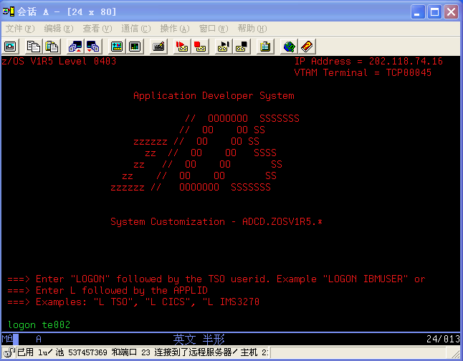

Slide 8
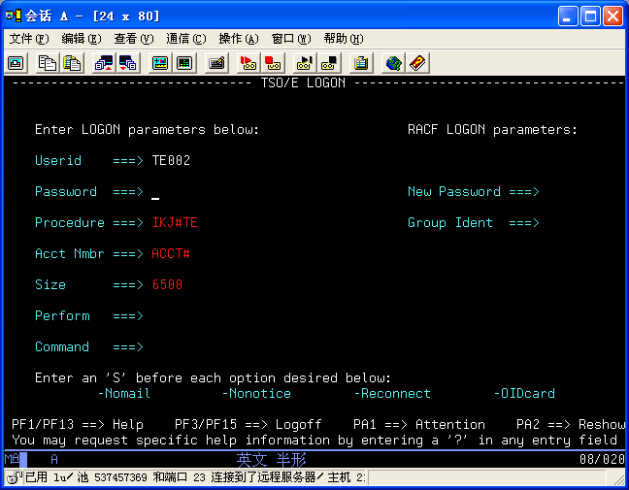

Slide 9
环境SET UP和一些注意事项
PCOM(Personal Communication)设定
USEID仅能分配给一个人,不能共享使用。
按照PASSWORD使用原则，初次登录时,必须在登录画面上修改刚被分配的PASSWORD。

Slide 10
Communicating with z/OS
和z/OS交互的方式：
    TSO/E命令
    ISPF/PDF面板 (Interactive System Productivity/Program Development Facility)
    Programs (assembler, COBOL, FORTRAN, Pascal, PL/I, REXX, and CLIST)
    JCL (Job Control Language)

Slide 11
Issuing TSO/E Command
在READY提示符的下一行
在ISPF/PDF的command/option行：TSO command
在ISPF/PDF的命令选项中（option 6)
通过JCL语句在一个作业中提交
在CLIST和REXX中使用

Slide 12
Getting Help for Command
By using HELP command you can get:
  A list of all TSO/E commands in the system
    HELP
  Information about a particular command
    HELP RENAME
  The syntax for issuing a command
    HELP RENAME SYNTAX

Slide 13
Communicating with Other Users
Use the SEND command to send short messages
Use the LISTBC command to display messages sent to you
Use the TRANSMIT command to send data sets and longer messages
Use the RECEIVE command to receive transmitted messages from other users

Slide 14
Sending Short Messages
SEND ‘This is the message.’ USER( user1 )
SEND ‘I ‘’m ready.’ USER( user1 )
SEND ‘Hi.’ USER(user1,user2)
SEND ‘MAP has completed.’ USER(*)
Specifying when a User Will Receive a Message
  SEND ‘Did you get the new disk?’ USER(user1) LOGON
Sending a Message to the Master Console Operator
  SEND ‘please cancel my ID’

Slide 15
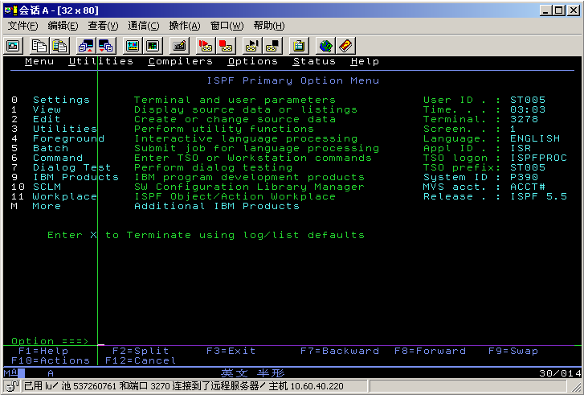
ISPF Primary Option Menu
ISPF的进入点，是用户看到的第一个菜单
Notes:
此屏幕为主选项菜单，
1. The Primary Option Menu is the entry point for ISPF.
2. This menu lists the main tasks ISPF can perform
从这里进行选择一个选项的时候，则在command line中输入选项的字母或者数字即可。
Command line在ISPF中通过 OPTION=➔ or COMMAND=➔标识。
0：对ISPF和Terminal进行定制。
1：查看数据集的一些信息，但是不能修改
2：创建查看或者编辑数据集。Allows u to create, display, and change data stored in ISPF libraries and partitioned or sequential data sets. Edit enable u to copy, delete ,add, move or change lines of data in many ways
3.Utilities:提供了对library, data set, and catalog维护的一些功能。主要的功能包括数据集list工具。即3.4Option。
4：主要用于编译程序等
5: means that work submitted to the computer is executed in order submitted or by priority. Like the foregroud option, you use Batch mainly for compiling computer programs
6：命令选项，输入TSO命令，或者执行CLIST或REXX

Slide 16
菜单分类
1、选择屏幕（菜单）：最上方为屏幕名称，接下面是提供选择的编号及内容，屏幕下方为选择编号输入区。
Notes:
Selection Panels: allow you to select an option from a list. It often referred to as menus.

Slide 17
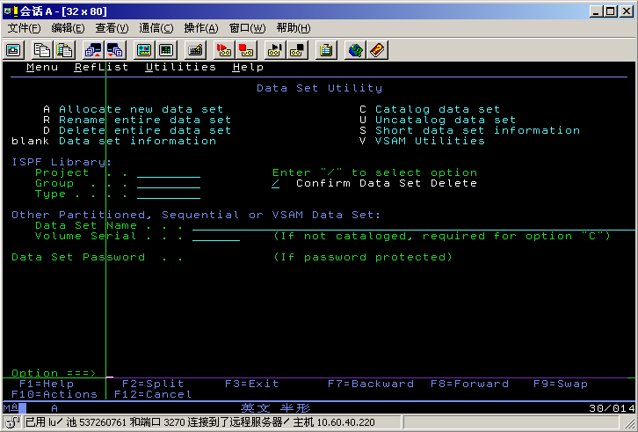
屏幕分类 （2）
2. 输入屏幕：用户可以在标出的输入区域内键入需要的参数。一般情况下，输入区域都保留上一次使用此屏幕时输入的内容，这是ISPF的记忆功能。
Notes:
Entry Panel: is one on which you can enter information in labeled fields.
The labels tell you what type of information is needed.

Slide 18
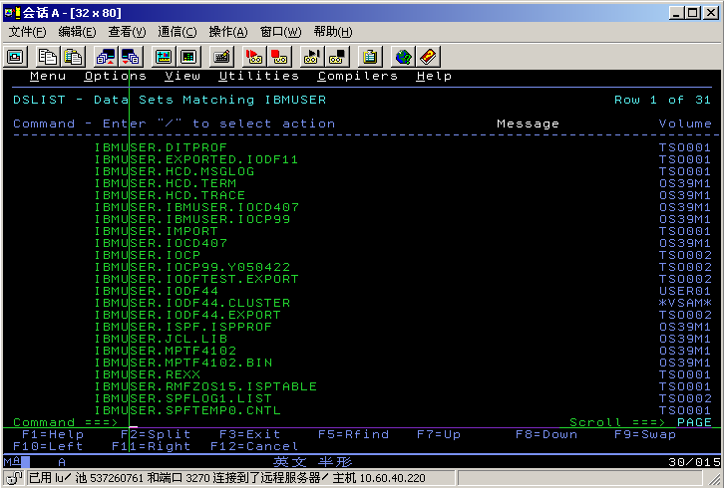
屏幕分类 （3）
3.数据集显示屏幕： 具有相同HLQ或者qualifiers的数据集的列表。
Notes:
DSLIST : is a list of data sets with the same high level qualifier or qualifiers.
You select which data set you want to work with from the DSLIST

Slide 19
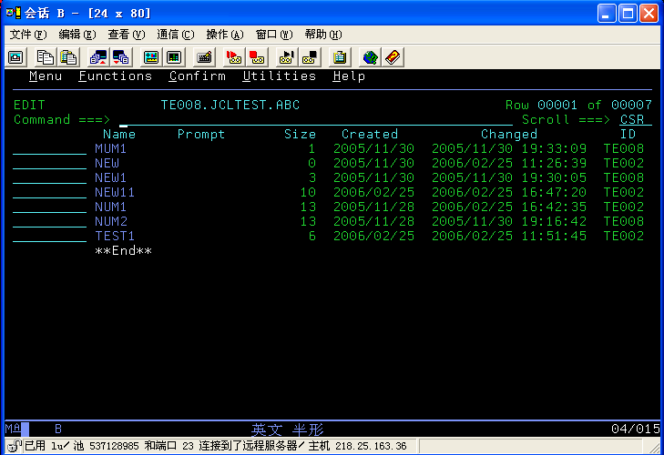
屏幕分类 （4）
4.成员显示屏幕：一般显示ISPF库或数据集成员的清单。在这种屏幕上，用户可对所显示的成员进行浏览、编辑等处理。处理的方法是在相应成员名左面的命令域键入单字符命令。
Notes:
Member list is a list of the members within a library.
From the member list you select one member with which to work

Slide 20
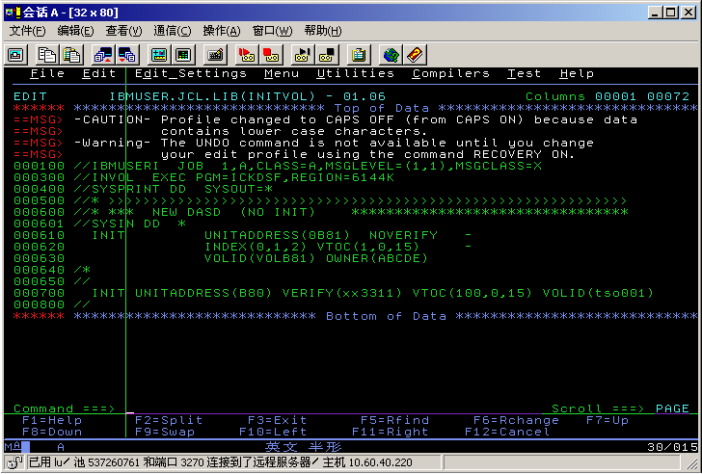
屏幕分类 （5）
5.数据显示屏幕：可滚动显示源程序和各种输入信息。
Notes:
Data display Panel consists of the data within a single member.

Slide 21
Jumping between Panels
在command line下键入相应的option号
Jumping from the Primary Option Menu:
  3.4
Jumping from somewhere other than the Primary Option Menu:
=3.4

Slide 22
Exit the ISPF
In Primary Option Menu:
X:
End:
Return:
Other place:
=x
F3(多次）

Slide 23
Setting Terminal Characteristics
在ISPF PRARMS选项中设置（选项0）
Terminal TYPE ＝＝> 3278
Number of PF keys==> 12 (12 or 24)
INPUT FIELD PAD==> N （N-Nulls) (B –Blacks)
COMMAND DELIMITER==> ;
SCREEN FORMAT ==> DATA ( DATA ,STD,MAX)

Slide 24
Setting the Log and List Defaults
ISPF记录每个用户在系统中的行为，称为log data set.包含什么时候执行什么样的操作
LIST data set 是用于存放屏幕打印和数据集打印的临时容器，在logoff ISPF时会被自动删除
Notes:
The log and list data sets are ISPF’s records of your activities while in ISPF.
The defaults tell ISPF to keep, print or discard these records
ISPF keeps records of significant activities you perform and changes you make to data.
The record of your activities is called the Log Data Set
The log data set indicates when you performed an activity and what the activity was, such as printing a report.
The List Data Set is a temporary container for screen prints or data set prints that you have selected during your session. It will be deleted after you have logged off ISPF
Each time you enter ISPF, a log data set and a list data set are allocated to that session. When you
End the session, ISPF keeps or discards these data sets, depending on the log and List Defaults you have specified.
The lines per page , primary pages and secondary pages option specify how much room to allocate to hold your data.

Slide 25
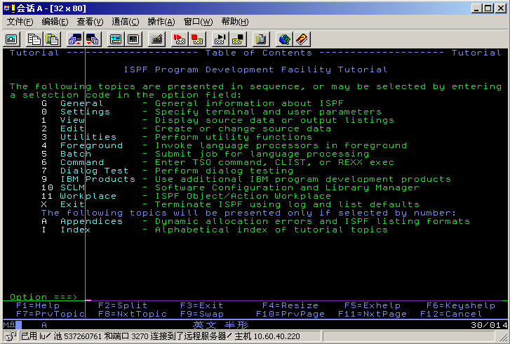
功能键
F1 = Help: 显示有关错误信息的附加信息或ISPF/PDF命令和选择项的提示信息.
Notes:
370/XA的某些型号增加了扩存的概念（Expanded Storage):他是新形式的处理器存储器，与主存分离，
保存计算机中较常用的信息，提高系统性能。

Slide 26
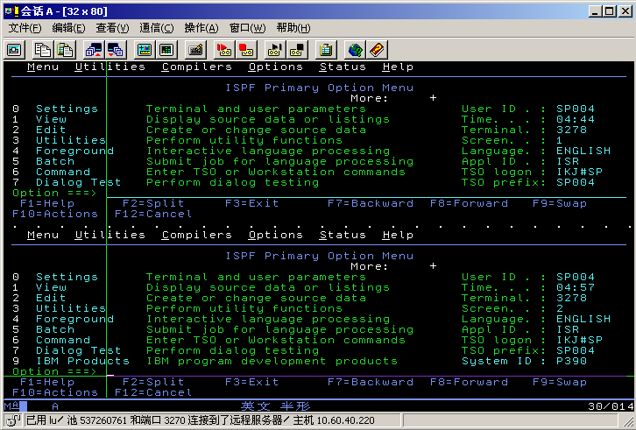
功能键（续）
F2 = Split: 进入屏幕分割模式或改变分割行的位置

Slide 27
功能键（续）
F3 = End: 结束当前操作，直接返回到前一屏幕
F4 = Return: 结束当前操作，直接返回到主选择菜单
F5 = Refind:
使用浏览功能时，重复上一次Find命令的动作
使用编辑功能时，重复最近一次使用Find命令或Change命令的Find部分的作用
F6 = Rechange: 编辑环境中重复前一次Change命令的动作

Slide 28
功能键（续）
F7 = Up: 屏幕数据向上滚动
F8 = Down:屏幕数据向下滚动
F9 = Swap: 在分割开的屏幕上，使光标从一个逻辑子屏幕跳到另一个逻辑子屏幕
F10 = Left: 使屏幕上的画面向左边滚动
F11 = Right:使屏幕上的画面向右边滚动
F12 = Retrieve: 使最近一次输入的命令在第一个输入字段显示

Slide 29
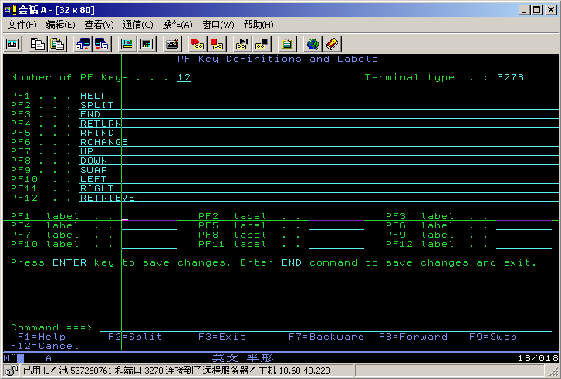
功能键设置
进入Option 0, 点击Function处的F,回车，选择1。

Slide 30
功能键的操作
PFSHOW
PFSHOW OFF

Slide 31
滚屏的控制（Scrolling)
Scroll direction:
DOWN PF 8
UP PF 7
LEFT PF 10
RIGHT PF 11
Scroll amount:
SCROLL ==> number: 滚动的行数或者列数
SCROLL ==> Page 每次翻一页
SCROLL ==> Half 每次翻半页
SCROLL ==> 20 每次翻20行
SCROLL ==> m 跳到数据最开始处或结尾处
Command ===> loc xxx 跳到xxx行处

